Slide 1

Análise de nível de satisfação

Slide 2






A empresa Doctoralia
O Doctoralia é uma plataforma que conecta e aproxima pacientes dos profissionais de saúde, atendendo a diferentes públicos.
Perfil de clientes
marketplace, que permite agendamento e avaliação de consultas; sistema SaaS (Software as a Service) voltado para otimização da gestão do consultório, fluxo de pacientes e realização de consultas online.
Produtos
Pacientes
Profissionais
médicos
Clínicas
Marketplace, que permite agendamento e avaliação de consultas;
Sistema SaaS (Software as a Service) voltado para otimização da gestão do consultório, fluxo de pacientes e realização de consultas online.
67,1% dos pacientes digitais da Doctoralia são mulheres entre 25 e 34 anos e 82,9% usam smartphones para agendamento de consultas. (Exame)

Slide 3
Processo de análise
Imersão no contexto
Coleta de dados
Tratamento de dados
Análise dos dados
Interpretação dos resultados
Site da empresa
Notícias
Google Reviews
Google Play
Reclame Aqui
Python
Excel
Python
Excel
Brainstorming
Inferência

Slide 4

Perguntas norteadoras
Qual o nível de satisfação dos clientes da Doctoralia?
Qual a média das avaliações (estrelas) dos usuários em relação à empresa pesquisada?
Quantas avaliações a empresa recebeu em cada ano?
Como se comporta a distribuição das avaliações positivas e negativas no decorrer dos anos?
Qual o gênero preponderante das pessoas que deixaram as avaliações positivas e negativas?
Quais foram as regiões brasileiras com o maior número de avaliações?
Quais foram os comentários negativos mais citados e quais foram as suas frequências?

Slide 5





Fontes de dados
Avaliações positivas e negativas associadas à localização da empresa | Avaliações por pontuação e/ou escritas por usuário | Range de 5 anos | Coleta por web scraping
Avaliações positivas e negativas associadas ao App
Avaliações negativas associadas à empresa | Avaliações escritas por cidade, estado e categoria de problema | Range de 1 mês
Nível de satisfação e conteúdo de avaliações positivas e negativas por gênero do curto ao longo prazo
Pontos de insatisfação por região e tipo de problema, no curto prazo.
Gênero de nomes de acordo com censo demográfico de 2010 | Coleta por download de arquivo em excel
Desconsideradas avaliações na Apple Store
Principais limitações na coleta dos dados:
Não é possível avaliar qual o tipo de produto da Doctoralia
Não é possível identificar automaticamente o tipo de cliente
Não foi possível capturar todas as avaliações e reclamações

Slide 6

Satisfação geral na visão dos clientes
Doctoralia apresenta bons resultados dentro do período de 5 anos. Considerando Google Play, embora apresente queda nos últimos 3 anos.
Declínio na quantidade de avaliações no Google Reviews atribuída a menor utilização da ferramenta para avaliações ao longo do tempo, em função da disponibilidade do Google Play e Reclame Aqui. Dessa forma, não há garantia de uniformidade no resultado.
4,75±0,80
de 5
4,60±1,03
de 5
Notes:
Qual a média das avaliações (estrelas) dos usuários em relação a empresa pesquisada?
Quantas reviews a empresa pesquisada recebeu em cada ano?
Como se comporta a distribuição das avaliações positivas e negativas no decorrer dos anos?

Slide 7

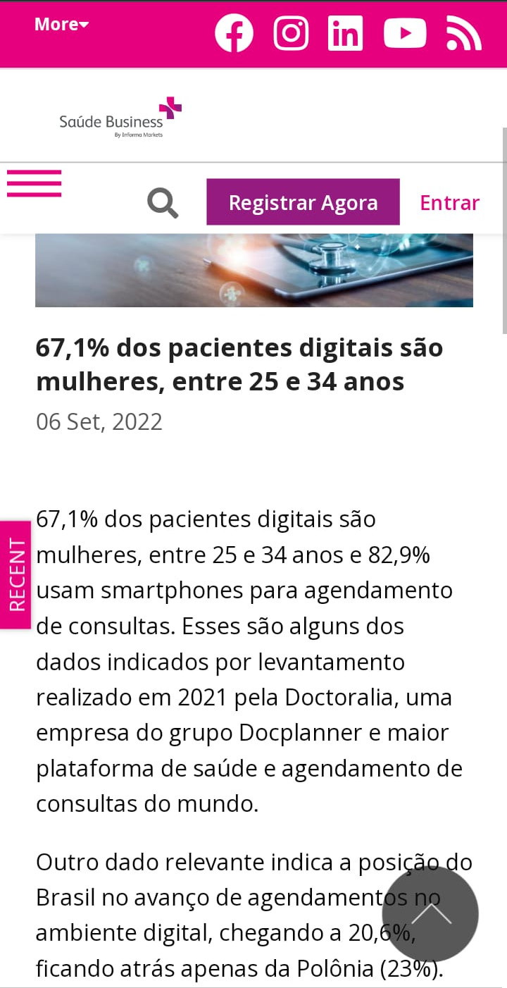



Satisfação por gênero
Pessoas do sexo feminino apresentam maior parte do total, assim como apresentam maior pontuação de avaliação.
Feminino
Masculino
Pessoa jurídica
Não identificado
% do total | Média do Score (1 a 5)
53,07 | 4.79 ± 0,79
41,58 | 4,47 ±1,26
3,68 | 4,73±0,93
1,67 | 4,6±1,19
% do total | Média do Score (1 a 5)
48,61 | 4,65 ± 0,96
38,52 | 4,56± 1,10
12,87 | 4,48 ± 1,15
Notes:
Qual o gênero preponderante das pessoas que deixaram as reviews?
Qual o gênero preponderante das pessoas que deixaram as reviews negativas?
Qual a média de reviews (estrelas) para cada gênero?

Slide 8
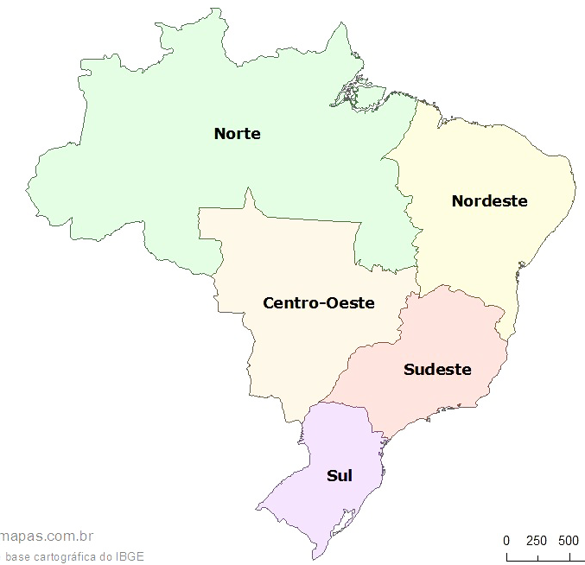

Reclame aqui - reclamações por região
Distribuição de reclamações por região (500 reclamações)
ESTADO | QTD | %
SP | 183 | 36,6%
RJ | 87 | 17,4%
MG | 55 | 11,0%
PR | 43 | 8,6%
RS | 25 | 5,0%
BA | 16 | 3,2%
CE | 14 | 2,8%
GO | 14 | 2,8%
PE | 11 | 2,2%
DF | 11 | 2,2%
SC | 11 | 2,2%
PB | 7 | 1,4%
ES | 5 | 1,0%
RN | 3 | 0,6%
MA | 3 | 0,6%
SE | 3 | 0,6%
PI | 2 | 0,4%
PA | 2 | 0,4%
MS | 2 | 0,4%
AM | 1 | 0,2%
RO | 1 | 0,2%
S/I. | 1 | 0,2%
Estados em que não há atendimento presencial de médicos
Sem informação de região: 0,2%
Norte
0,8%
Maior parte das reclamações estão concentradas na região Sudeste, principalmente em São Paulo.
Nordeste
11,8%
Centro-Oeste
5,4%
Sudeste
66,0%
Sul
15,8%
Notes:
Quais foram os comentários negativos mais citados e qual a sua frequência?
A análise do reclame aqui retorna insights relacionados a problemas no curto prazo!

Slide 9
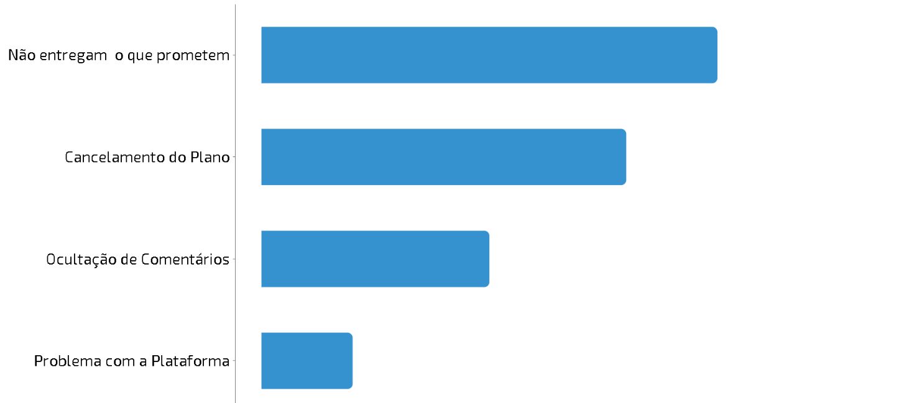
Problemas com maiores frequências
Os problemas identificados tem como consequência a falta de confiança dos clientes na empresa.

Slide 10
Maiores problemas por categoria
Não entregam o que prometeram
Aumento de clientes
Erro de informações no perfil
Maior Visibilidade
Plataforma totalmente funcional
Cancelamento do Plano
Vendem Ilusão
Problemas na Plataforma
Renovação Automática
Problema em contatar a empresa
Ocultação de Comentários
Críticas a Plataforma
Críticas aos Médicos
Crítica ao Atendimento
Problemas Plataforma
Cancelamento e Agendamento de Consultas
Plano de Saúde
Consultas Online

Slide 11
Proposta de plano de ação
Entregar o que prometem:
Atualização de dados cadastrais de perfil de clientes: profissionais médicos e clínicas
Melhoria nos mecanismos de SEO
Modelo de fidelidade:
Flexibilização de períodos contratuais
Maior transparência no processo contratual
Maior foco no pós-venda e resolução de problemas
Transparência na avaliação de médicos:
Maior transparência na avaliação de profissionais médicos
Melhorias de plataforma:
Atualização de aceitação de convênios por médicos e clínicas
Fluxo de confirmação ou validação de agendamentos e cancelamentos para os três tipos de clientes:
Pacientes
Médicos
Clínicas

